Slide 1


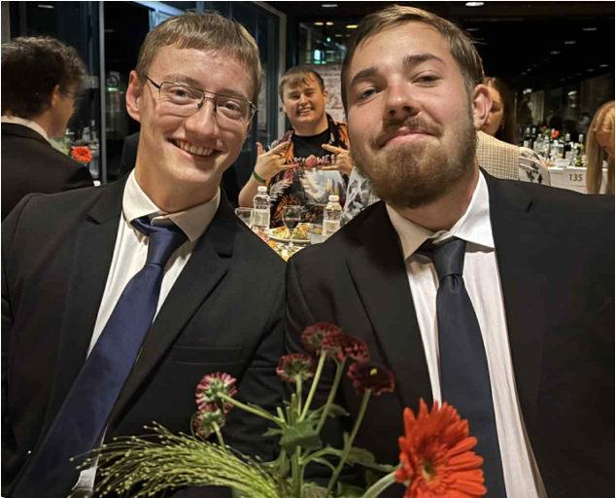
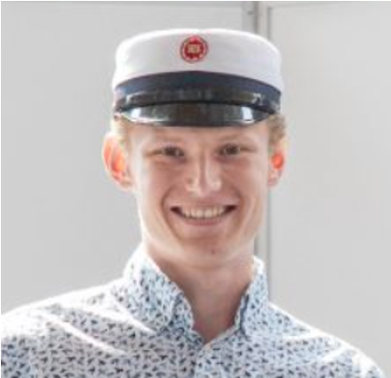
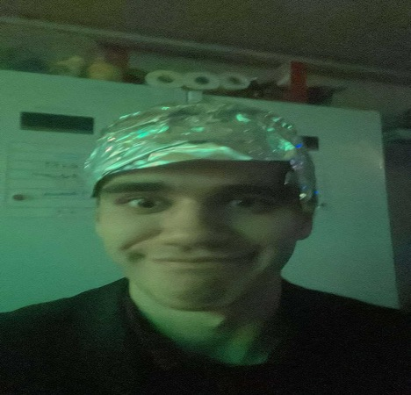
Kejser Karl Korsdal Hansen Ærkehertug Oliver Østergaard Olsen
ASSENS
KLUB
Kejser
Karl Korsdal Hansen
Ærkehertug
Oliver Østergaard Olsen
Britta Nielsen
Lasse Banke Rasmussen
Partigeneralsekretær
Adam Thomsen

